Slide 1
Лекции по Приложениям эконометрики

Slide 2
Лекция 1-2

Slide 3
Некоторые обобщения множественной регрессии.
Стохастические регрессоры
Обобщенный метод наименьших квадратов (Теорема Айткена).

Slide 4
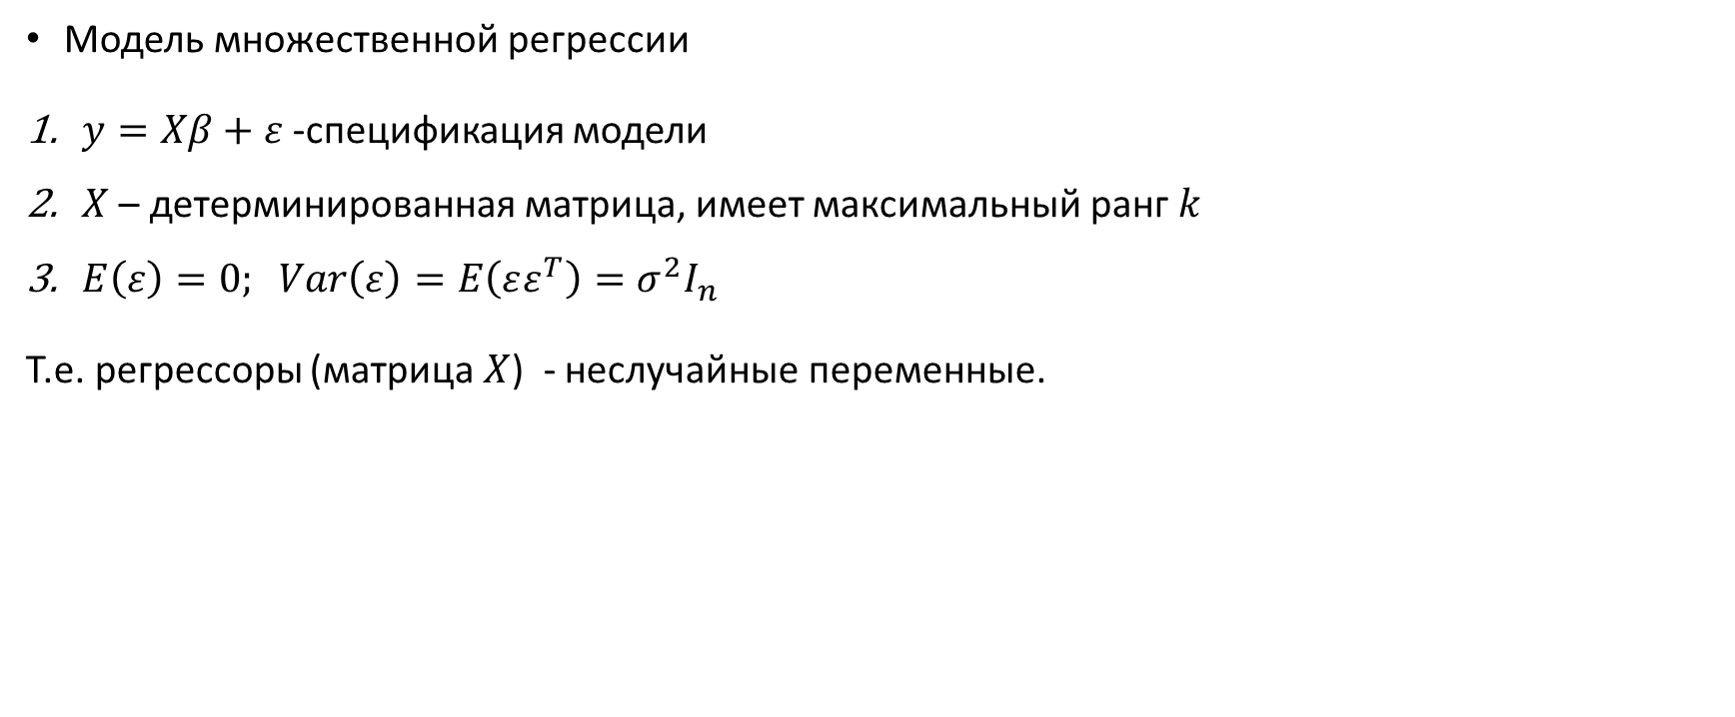
Стохастические регрессоры 1
Модель множественной регрессии
$y=Xβ+ε$ -спецификация модели
$X$ – детерминированная матрица, имеет максимальный ранг $k$
$E\left(ε\right)=0; Var\left(ε\right)=E\left(εε^{T}\right)=σ^{2}I_{n}$
Т.е. регрессоры (матрица $X$) - неслучайные переменные.

Slide 5
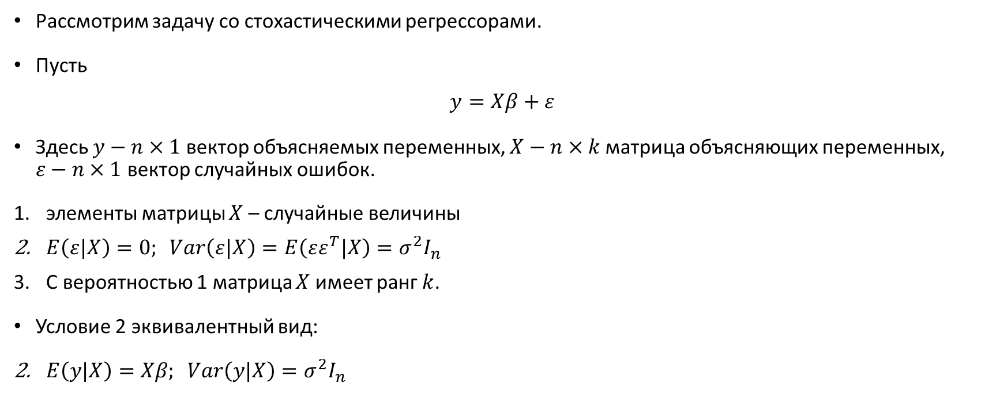
Стохастические регрессоры 2
Рассмотрим задачу со стохастическими регрессорами.
Пусть
$$y=Xβ+ε$$
Здесь $y−n×1$ вектор объясняемых переменных, $X−n×k$матрица объясняющих переменных,
$ε−n×1$ вектор случайных ошибок.
элементы матрицы $X$ – случайные величины
$E\left(ε|X\right)=0; Var\left(ε|X\right)=E\left(εε^{T}|X\right)=σ^{2}I_{n}$
С вероятностью 1 матрица $X$ имеет ранг $k$.
Условие 2 эквивалентный вид:
$E\left(y|X\right)=Xβ; Var\left(y|X\right)=σ^{2}I_{n}$

Slide 6

Стохастические регрессоры 3
Применим метод наименьших квадратов.
Тогда оценка вектора параметров $β$ по методу наименьших квадратов:
$$\hat{β}={\left(X^{T}X\right)}^{−1}X^{T}y$$

Slide 7
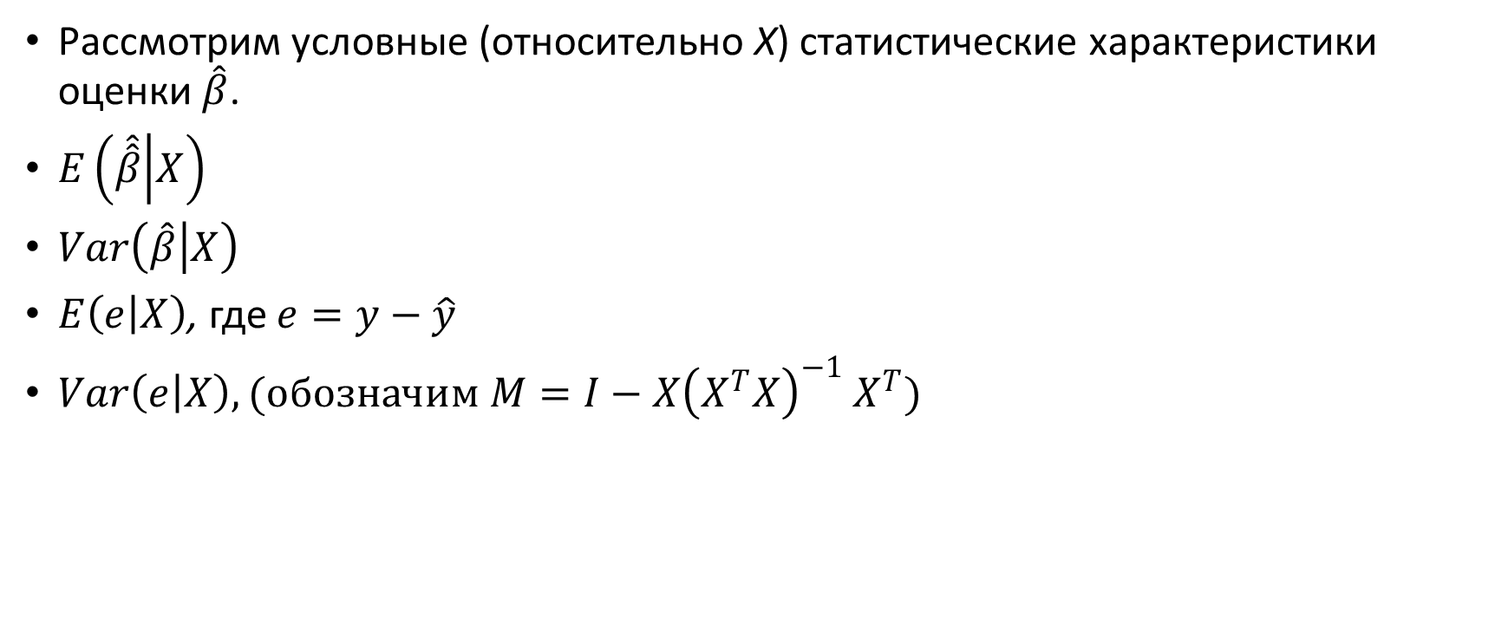
Стохастические регрессоры 4
Рассмотрим условные (относительно X) статистические характеристики оценки $\hat{β}$.
$E\left(\hat{\hat{β}} | X\right)$
$Var\left(\hat{β} | X\right)$
$E\left(e | X\right)$, где $e=y−\hat{y}$
$Var\left(e | X\right), (обозначим M=I−X{{\left(X^{T}X\right)}^{−1}}^{ }X^{T})$

Slide 8

Стохастические регрессоры 5
$E\left(\hat{\hat{β}} | X\right)=β$
$Var\left(\hat{β} | X\right)=σ^{2}{\left(X^{T}X\right)}^{−1}$
$E\left(e | X\right)=0$
$Var\left(e | X\right)=σ^{2}\left[I−X{{\left(X^{T}X\right)}^{−1}}^{ }X^{T}\right]=σ^{2}M$

Slide 9

Стохастические регрессоры 6
Найдём:
$E\left(e^{T}e | X\right)$
$E\left({\hat{σ}}^{2} | X\right)$
$E(\hat{Var}\left(\hat{β} | X\right))$

Slide 10

Стохастические регрессоры 7
Получаем:
$E\left(e^{T}e | X\right)=σ^{2}tr\left(M\right)$
$E\left({\hat{σ}}^{2} | X\right)=σ^{2}$
$E(\hat{Var}\left(\hat{β} | X\right))=σ^{2}{\left(X^{T}X\right)}^{−1}$

Slide 11

Стохастические регрессоры 8
ВЫВОД
Оценки $\hat{β}, {\hat{σ}}^{2}, \hat{Var}\left(\hat{β}\right)$ – условно (относительно X) несмещенные оценки.

Slide 12

Стохастические регрессоры 9
Рассмотрим безусловные статистические характеристики оценки $\hat{β}$.
$E\left(\hat{β}\right)$
$E\left({\hat{σ}}^{2}\right)$
$E\left(\hat{Var}\left(\hat{β}\right)\right)$

Slide 13

Стохастические регрессоры 10
$E\left(\hat{β}\right)=β$
$E\left({\hat{σ}}^{2}\right)=σ^{2}$
$E\left(\hat{Var}\left(\hat{β}\right)\right)=Var(\hat{β})$
Таким образом, существует условный вариант Теоремы Гаусса-Маркова.

Slide 14
Стохастические регрессоры 11
$E\left(\hat{β}\right)=β$
$E\left({\hat{σ}}^{2}\right)=σ^{2}$
$E\left(\hat{Var}\left(\hat{β}\right)\right)=Var(\hat{β})$
Таким образом, существует условный вариант Теоремы Гаусса-Маркова.

Slide 15
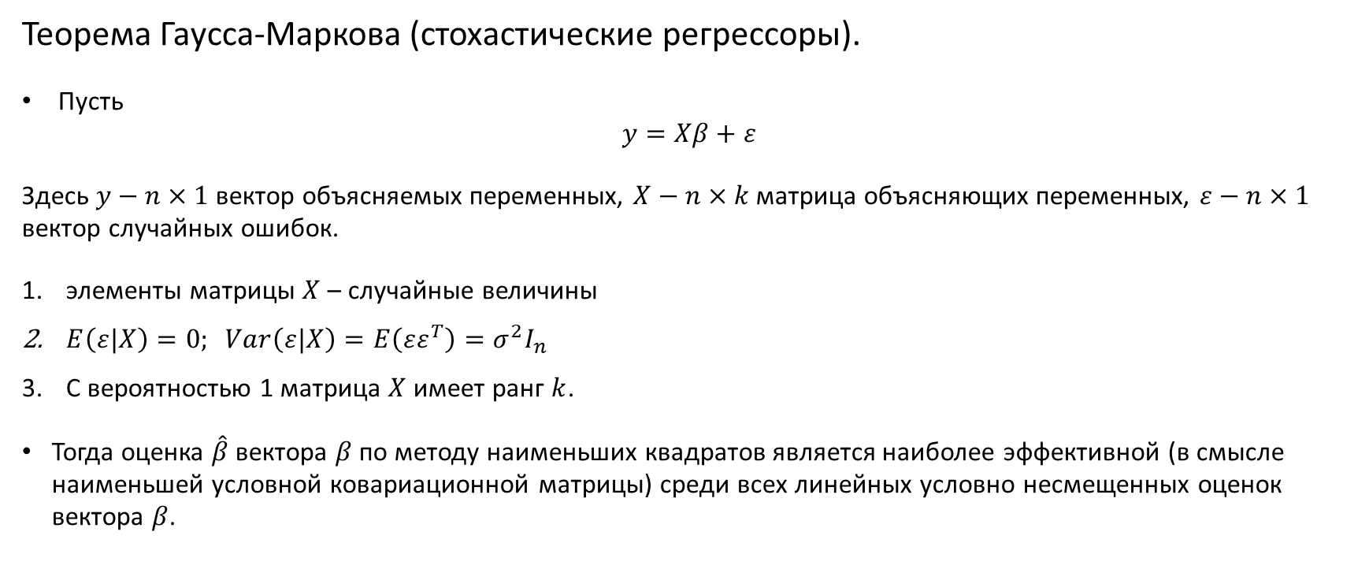
Стохастические регрессоры 12
Теорема Гаусса-Маркова (стохастические регрессоры).
Пусть
$y=Xβ+ε$
Здесь $y−n×1$ вектор объясняемых переменных, $X−n×k$матрица объясняющих переменных, $ε−n×1$ вектор случайных ошибок.
элементы матрицы $X$ – случайные величины
$E\left(ε|X\right)=0; Var\left(ε|X\right)=E\left(εε^{T}\right)=σ^{2}I_{n}$
С вероятностью 1 матрица $X$ имеет ранг $k$.
Тогда оценка $\hat{β}$ вектора $β$ по методу наименьших квадратов является наиболее эффективной (в смысле наименьшей условной ковариационной матрицы) среди всех линейных условно несмещенных оценок вектора $β$.

Slide 16

Стохастические регрессоры 13
Вопрос: при каких условиях оценка $\hat{β}$ вектора $β$ по методу наименьших квадратов является состоятельной?
Т.е. при выполнении каких условий
$lim\hat{β}→^{p}β$ при $n→∞$?

Slide 17
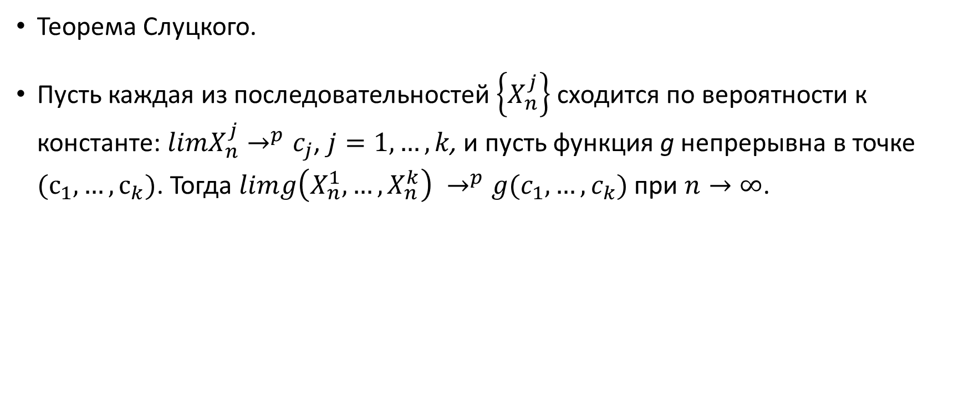
Стохастические регрессоры 14
Теорема Слуцкого.
Пусть каждая из последовательностей $\left\{X_{n}^{j}\right\}$ сходится по вероятности к константе: $limX_{n}^{j}→^{p}c_{j}$, $j=1,…,k$, и пусть функция g непрерывна в точке $(с_{1},…,с_{k})$. Тогда $lim{g\left(X_{n}^{1},…,X_{n}^{k}\right)}_{ }^{ }→^{p}g(c_{1},…, c_{k})$ при $n→∞$.

Slide 18
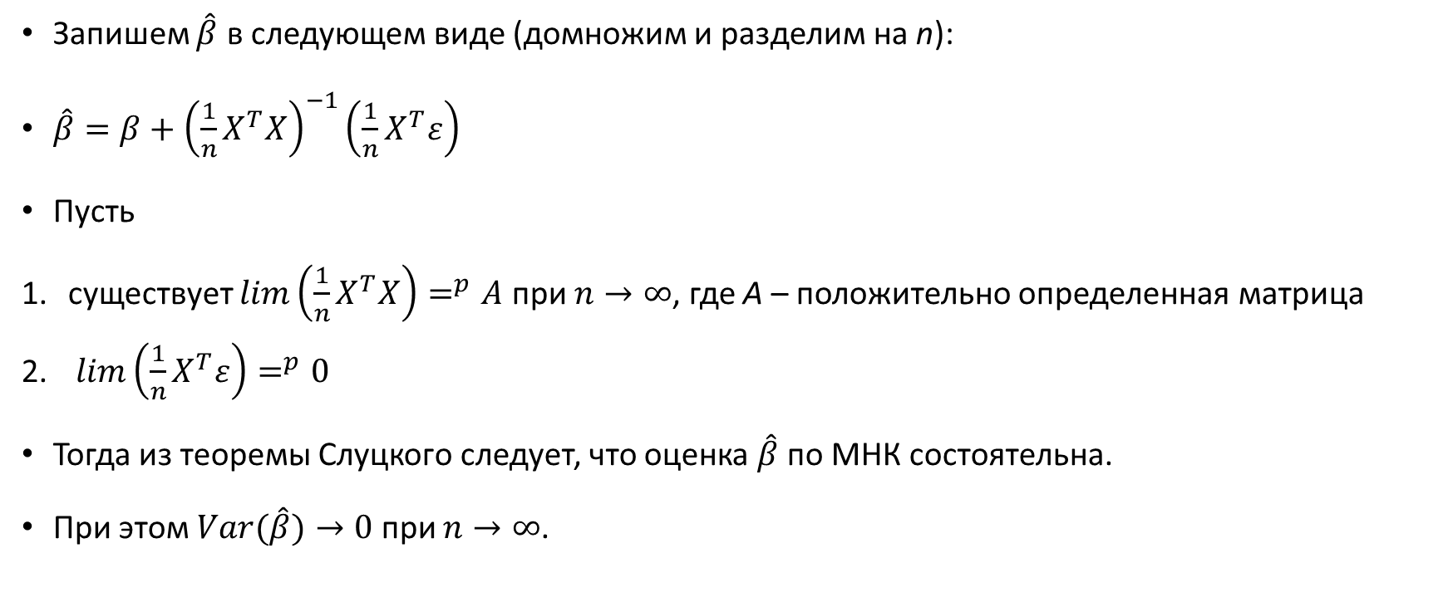
Стохастические регрессоры 15
Запишем $\hat{β}$ в следующем виде (домножим и разделим на n):
$\hat{β}=β+{\left(\frac{1}{n}X^{T}X\right)}^{−1}\left(\frac{1}{n}X^{T}ε\right)$
Пусть
существует $lim\left(\frac{1}{n}X^{T}X\right)=^{p}A$ при $n→∞$, где A – положительно определенная матрица
$lim\left(\frac{1}{n}X^{T}ε\right)=^{p}0$
Тогда из теоремы Слуцкого следует, что оценка $\hat{β}$ по МНК состоятельна.
При этом $Var(\hat{β})→0$ при $n→∞$.

Slide 19
Стохастические регрессоры 16
Выводы:
Если в регрессионной модели регрессоры случайны, то при выполнении условий 1-3 МНК оценка и связанные с ней статистики являются условно и безусловно несмещенными
Имеет место условный вариант теоремы Гаусса-Маркова
При выполнении условий 4-5 МНК оценка состоятельна.
Если регрессоры и случайные ошибки коррелированы (нарушаются условия 2 и 5), то МНК оценка будет смещённой и несостоятельной.

Slide 20
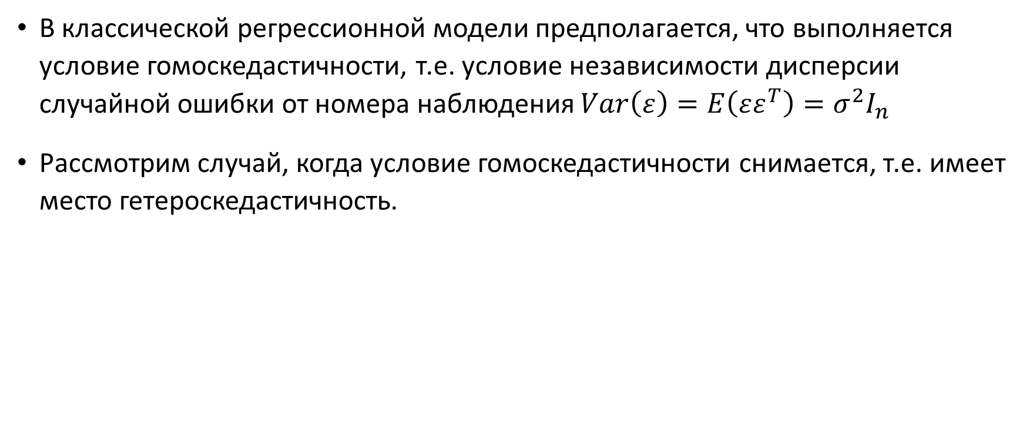
Обобщённая регрессионная модель 1
В классической регрессионной модели предполагается, что выполняется условие гомоскедастичности, т.е. условие независимости дисперсии случайной ошибки от номера наблюдения $Var\left(ε\right)=E\left(εε^{T}\right)=σ^{2}I_{n}$
Рассмотрим случай, когда условие гомоскедастичности снимается, т.е. имеет место гетероскедастичность.

Slide 21
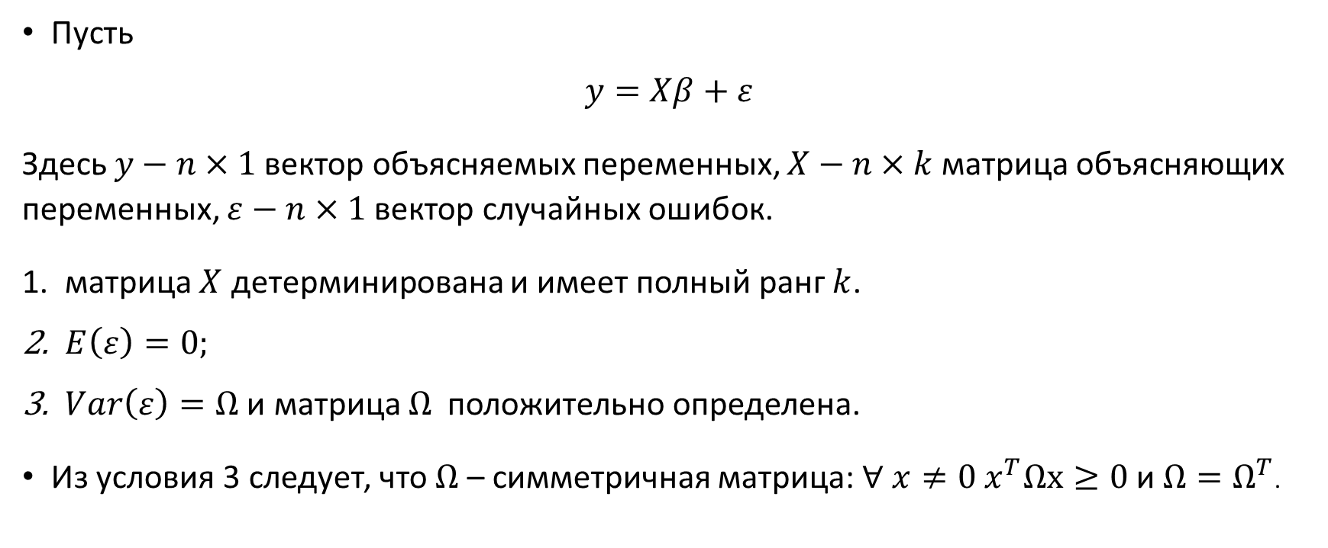
Обобщённая регрессионная модель 2
Пусть
$$y=Xβ+ε$$
Здесь $y−n×1$ вектор объясняемых переменных, $X−n×k$матрица объясняющих переменных, $ε−n×1$ вектор случайных ошибок.
матрица $X$ детерминирована и имеет полный ранг $k$.
$E\left(ε\right)=0;$
$Var\left(ε\right)=Ω$ и матрица $Ω$ положительно определена.
Из условия 3 следует, что $Ω$ – симметричная матрица: $∀ x≠0 x^{T}Ωx≥0$ и $Ω=Ω^{T}$.

Slide 22

Обобщённая регрессионная модель 3
1. Применим обычный метод наименьших квадратов к обобщённой регрессионной модели.
Оценка вектора параметров $β$ по методу наименьших квадратов:
$$\hat{β}={\left(X^{T}X\right)}^{−1}X^{T}y$$

Slide 23

Обобщённая регрессионная модель 4
Рассмотрим статистические характеристики оценки $\hat{β}$.
$E\left(\hat{β}\right)$
$Var(\hat{β})$
$E\left(e\right)$
$Var\left(e\right) (используя, что M^{2}=M, M^{T}=M, MX=0)$
$E\left(e^{T}e\right)$

Slide 24

Обобщённая регрессионная модель 5
Получаем:
$E\left(\hat{β}\right)=β$
$Var(\hat{β})={\left(X^{T}X\right)}^{−1}X^{T}ΩX{\left(X^{T}X\right)}^{−1}$
$E\left(e\right)=ME\left(y\right)=0$
$Var\left(e\right)=MΩM^{T}=MΩM$
$E\left(e^{T}e\right)=tr\left(MΩM\right)=tr\left(M^{2}Ω\right)=tr\left(MΩ\right)$
И следовательно,
$$E\left({\hat{σ}}^{2}\right)=E\frac{e^{T}e}{n−k}=\frac{tr(MΩ)}{n−k}$$

Slide 25
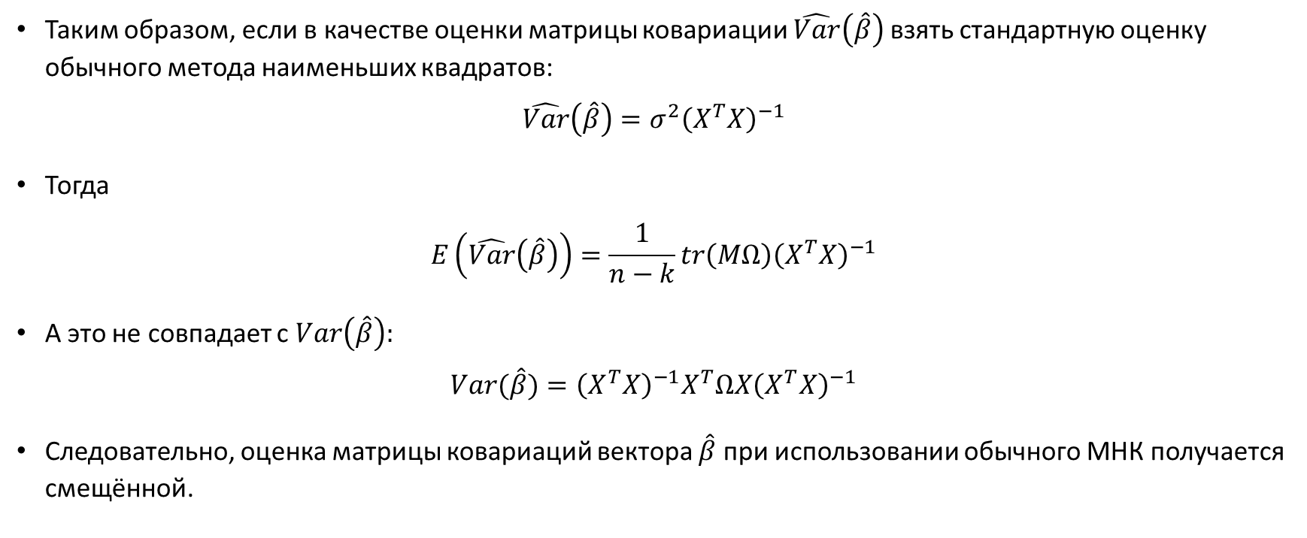
Обобщённая регрессионная модель 6
Таким образом, если в качестве оценки матрицы ковариации $\hat{Var}\left(\hat{β}\right)$ взять стандартную оценку обычного метода наименьших квадратов:
$$\hat{Var}\left(\hat{β}\right)=σ^{2}{\left(X^{T}X\right)}^{−1}$$
Тогда
$$E\left(\hat{Var}\left(\hat{β}\right)\right)=\frac{1}{n−k}tr\left(MΩ\right){\left(X^{T}X\right)}^{−1}$$
А это не совпадает с $Var\left(\hat{β}\right):$
$$Var(\hat{β})={\left(X^{T}X\right)}^{−1}X^{T}ΩX{\left(X^{T}X\right)}^{−1}$$
Следовательно, оценка матрицы ковариаций вектора $\hat{β}$ при использовании обычного МНК получается смещённой.

Slide 26

Обобщённая регрессионная модель 7
Тем не менее, полученная оценка $\hat{β}$ будет состоятельной, так как $Var\left(\hat{β}\right)→0 при n→∞$.
В отличие от классической теоремы Гаусса-Маркова, оценка $\hat{β}$ не будет оптимальной (т.е. не будет иметь минимальную ковариационную матрицу).

Slide 27
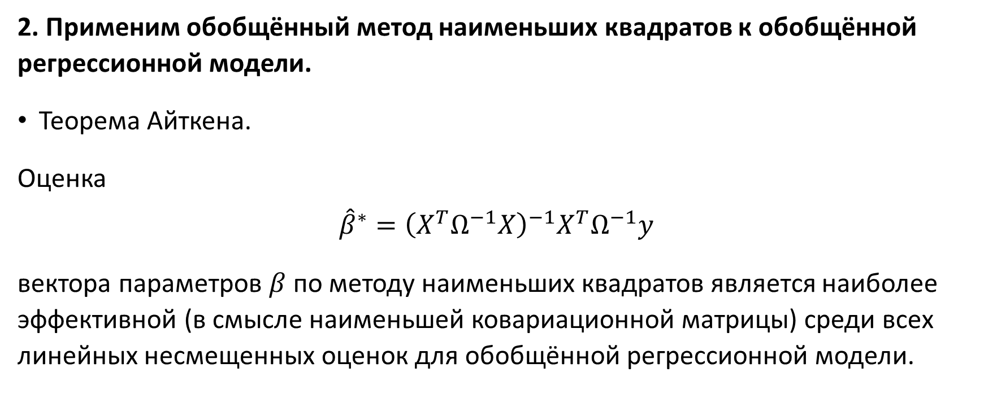
Обобщённая регрессионная модель 8
2. Применим обобщённый метод наименьших квадратов к обобщённой регрессионной модели.
Теорема Айткена.
Оценка
$${\hat{β}}^{∗}={\left(X^{T}Ω^{−1}X\right)}^{−1}X^{T}Ω^{−1}y$$
вектора параметров $β$ по методу наименьших квадратов является наиболее эффективной (в смысле наименьшей ковариационной матрицы) среди всех линейных несмещенных оценок для обобщённой регрессионной модели.

Slide 28

Обобщённая регрессионная модель 9
Доказательство основано на том, что поскольку матрица $Ω$ положительно определена и симметрична, а, следовательно, и $Ω^{−1}$ положительно определена и симметрична, то существует невырожденная матрица P размера $\left(n×n\right)$такая, что
$$P^{T}P=Ω^{−1}$$

Slide 29

Обобщённая регрессионная модель 9
Умножим слева на P уравнение модели $y=Xβ+ε$.
Тогда уравнение модели примет вид:
$$y^{∗}=X^{∗}β+ε^{∗}$$
где $y^{∗}=Py$, $X^{∗}=PX, ε^{∗}=Pε$.
Причём $E\left(ε^{∗}\right)=0, Var\left(ε^{∗}\right)=PΩP^{T}=I$.

Slide 30

Обобщённая регрессионная модель 10
Найдём:
${E(\hat{β}}^{∗})$
$Var({\hat{β}}^{∗})$

Slide 31

Обобщённая регрессионная модель 11
${E(\hat{β}}^{∗})=β$
$Var({\hat{β}}^{∗})={\left(X^{T}Ω^{−1}X\right)}^{−1}$

Slide 32
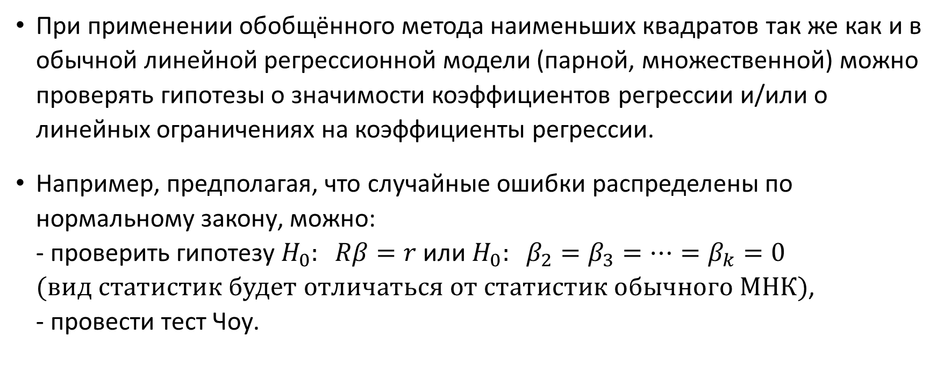
Обобщённая регрессионная модель 12
При применении обобщённого метода наименьших квадратов так же как и в обычной линейной регрессионной модели (парной, множественной) можно проверять гипотезы о значимости коэффициентов регрессии и/или о линейных ограничениях на коэффициенты регрессии.
Например, предполагая, что случайные ошибки распределены по нормальному закону, можно:
- проверить гипотезу $H_{0}: Rβ=r$ или $H_{0}: β_{2}=β_{3}=…=β_{k}=0$ $(вид статистик будет отличаться от статистик обычного МНК)$,
- провести тест Чоу.

Slide 33
Обобщённая регрессионная модель 13
Рассчитать коэффициент детерминации для обобщённой модели регрессии возможно, но интерпретировать по его значению качество модели не представляется возможным, так как:
он может выходить за интервал [0; 1],
добавление/удаление регрессора не всегда приводит к уменьшению/ увеличению коэффициента детерминации

Slide 34

Обобщённая регрессионная модель 14
Если случайные ошибки распределены по нормальному закону, то для оценки вектора параметров $β$ можно применить метод максимального правдоподобия, при этом оценка вектора параметров $β$ по ММП совпадёт с оценкой по ОМНК (если известна матрица $Ω$).

Slide 35

Обобщённая регрессионная модель 15
Для применения ОМНК нужно знать матрицу $Ω$, что на практике бывает очень редко.
При этом применяется способ, называемый доступным обобщённым методом наименьших квадратов:
оценить каким-нибудь способом матрицу $Ω$
использовать эту оценку $\hat{Ω}$ вместо матрицы $Ω$

Slide 36

Обобщённая регрессионная модель 16
Замечание.
В общем случае матрица $Ω$ содержит ${n(n+1)}/2$ неизвестных параметра, а наблюдений всего $n$, поэтому для получения «хорошей» оценки $\hat{Ω}$ вводят дополнительные ограничения на структуру матрицы $Ω$.

Slide 39
Лекция 3-4

Slide 40
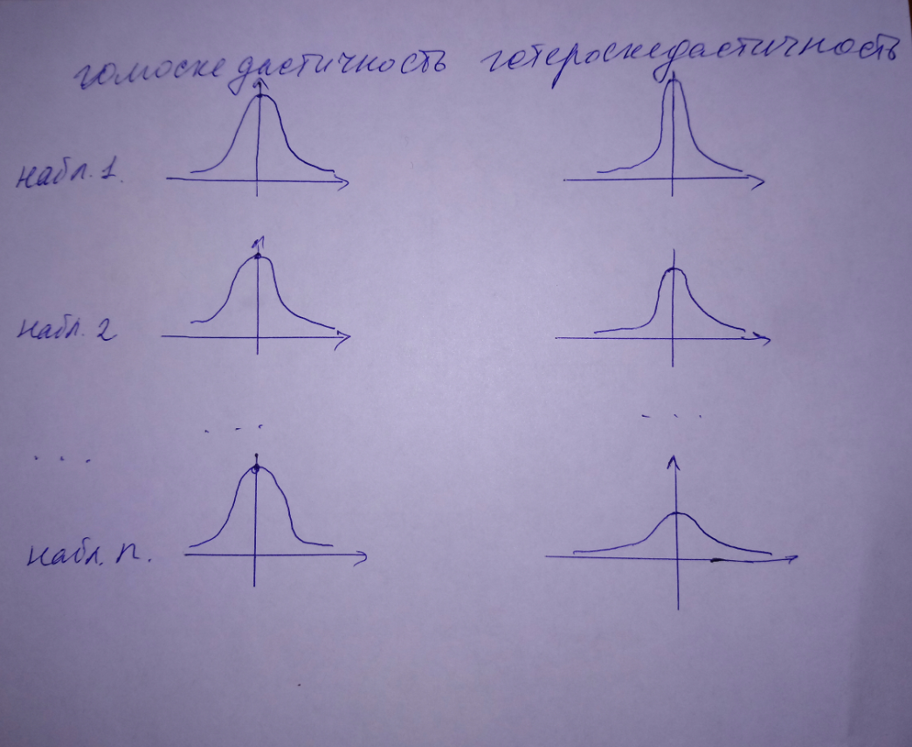
Гетероскедастичность

Slide 41
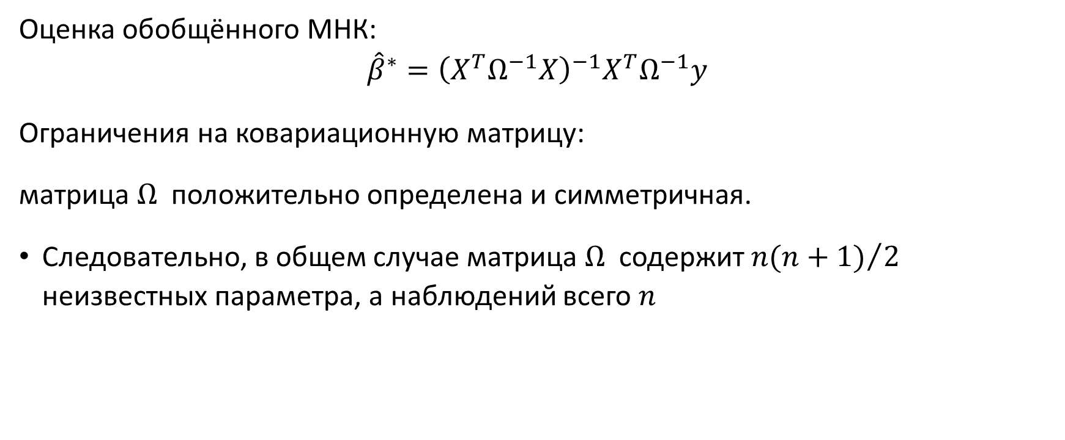
Доступный обобщённый МНК 1
Оценка обобщённого МНК:
$${\hat{β}}^{∗}={\left(X^{T}Ω^{−1}X\right)}^{−1}X^{T}Ω^{−1}y$$
Ограничения на ковариационную матрицу:
матрица $Ω$ положительно определена и симметричная.
Следовательно, в общем случае матрица $Ω$ содержит ${n(n+1)}/2$ неизвестных параметра, а наблюдений всего $n$

Slide 42

Доступный обобщённый МНК 2
Подход доступного обобщённого МНК.
Подставить в оценку${ \hat{β}}^{∗} оценку \hat{Ω} , т.е. в качестве{ \hat{β}}^{∗}$использовать следующую оценку:
${\hat{β}}^{∗}={\left(X^{T}{\hat{Ω}}^{−1}X\right)}^{−1}X^{T}{\hat{Ω}}^{−1}y$

Slide 43

Коррекция на гетероскедастичность 1
Стандартное отклонение ошибки пропорционально независимой переменной (регрессору)
Пусть выполняется$:$
$$σ_{t}^{2}=σ^{2}x_{t_{l}}^{2}$$

Slide 44

Коррекция на гетероскедастичность 2
Модель множественной регрессии:
$y_{t}=\sum_{j=1}^{k}{β_{j}x_{t_{j}}}+ε_{t}, t=\overline{1;n}$
Разделим уравнение модели на $x_{t_{l}}^{ }$:
$\frac{y_{t}}{x_{t_{l}}}=\sum_{j=1}^{k}{β_{j}\frac{x_{t_{j}}}{x_{t_{l}}}}+\frac{ε_{t}}{x_{t_{l}}}, t=\overline{1;n}$
Замена:
$y_{t}^{∗}=\frac{y_{t}}{x_{t_{l}}}, x_{t}^{∗}=\frac{x_{t_{j}}}{x_{t_{l}}}, u_{t}^{∗}=\frac{ε_{t}}{x_{t_{l}}}, t=\overline{1;n}$

Slide 45
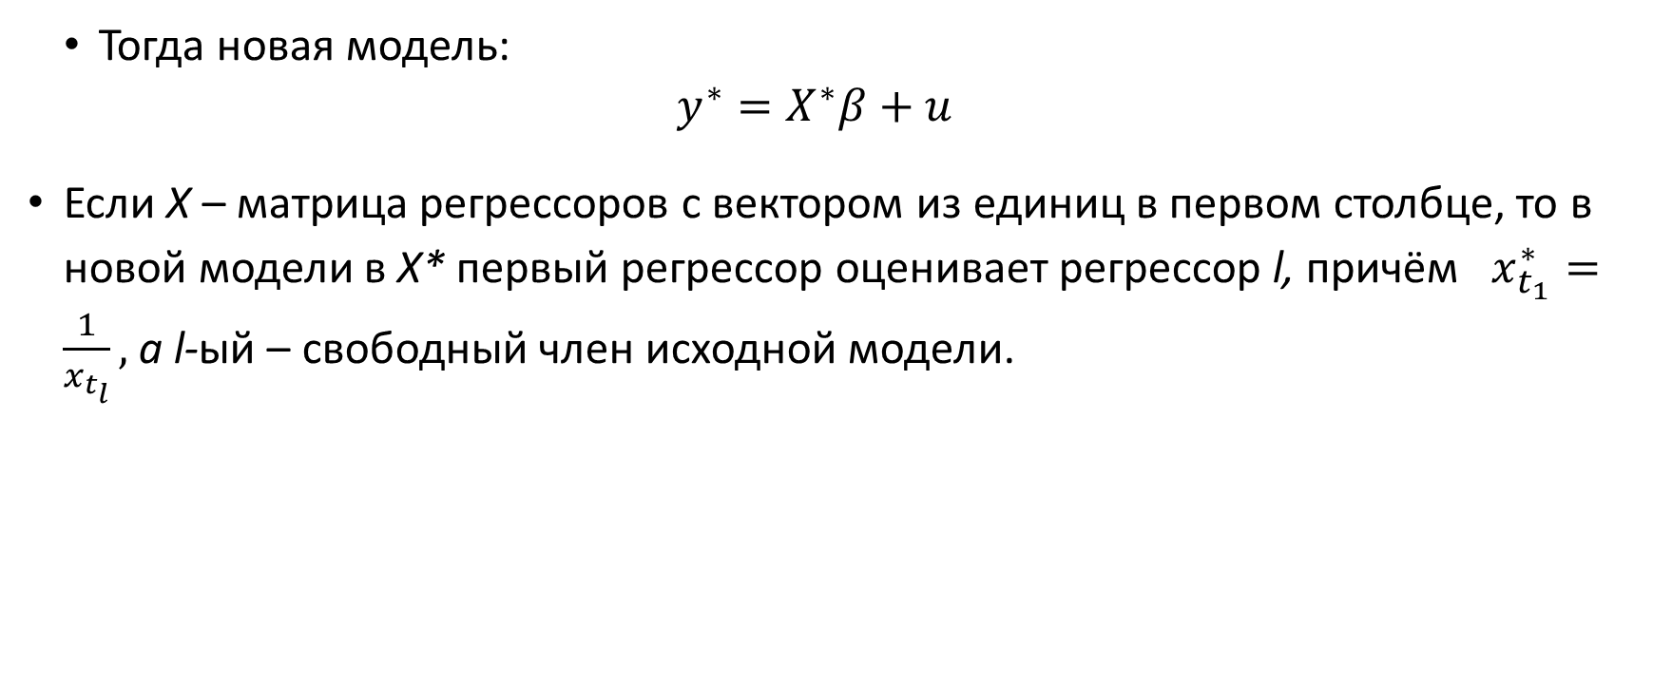
Коррекция на гетероскедастичность 3
Тогда новая модель:
$$y^{∗}=X^{∗}β+u$$
Если X – матрица регрессоров с вектором из единиц в первом столбце, то в новой модели в X* первый регрессор оценивает регрессор l, причём $x_{t_{1}}^{∗}=\frac{1}{x_{t_{l}}},$а l-ый – свободный член исходной модели.

Slide 46
Коррекция на гетероскедастичность 4
Как выявить гетероскедастичность, зависящую от одной из зависимых переменных?

Slide 47
Коррекция на гетероскедастичность 5
На практике:
Если есть подозрение, что гетероскедастичность вызвана зависимостью случайных ошибок от одной из зависимых переменных, то тогда:
Упорядочите наблюдения по возрастанию значений этой «подозрительной» переменной
Оцените регрессию по обычному МНК
Найдите остатки модели.

Slide 48
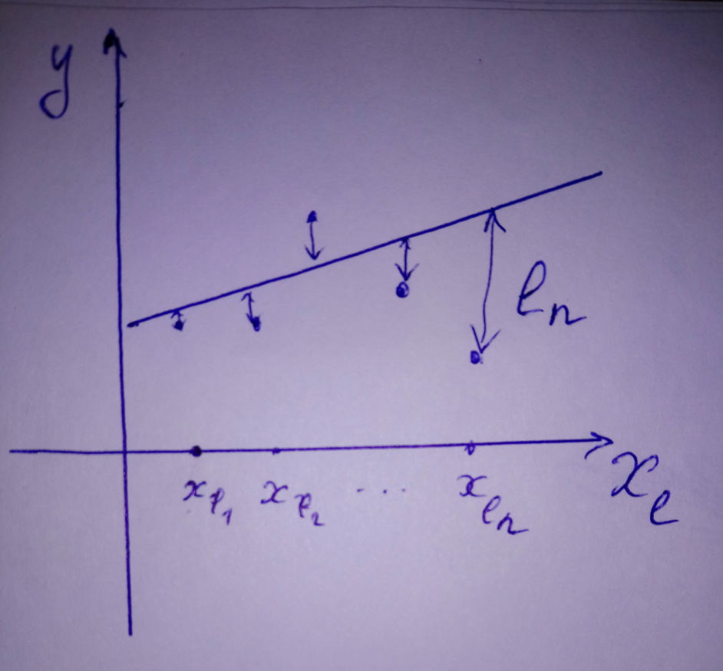
Коррекция на гетероскедастичность 5

Slide 49
Коррекция на гетероскедастичность 5
4. Если размах колебаний наблюдений по этому регрессору возрастает с номером наблюдений, то считаем, что гетероскедастичность связана с этим регрессором
5. После этого проводим коррекцию на гетероскедастичность указанным выше способом и проверяем поведение остатков в этом случае.
6. Если новые остатки модели не подвержены сильным
колебаниям, то коррекция прошла успешно

Slide 50
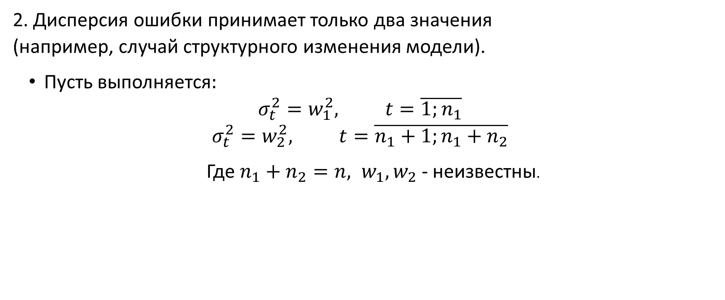
Коррекция на гетероскедастичность 6
2. Дисперсия ошибки принимает только два значения
(например, случай структурного изменения модели).
Пусть выполняется$:$
$$σ_{t}^{2}=w_{1}^{2}, t=\overline{1;n_{1}}$$
$$σ_{t}^{2}=w_{2}^{2}, t=\overline{n_{1}+1;n_{1}+n_{2}}$$
Где $n_{1}+n_{2}=n, w_{1}, w_{2}$- неизвестны.

Slide 51
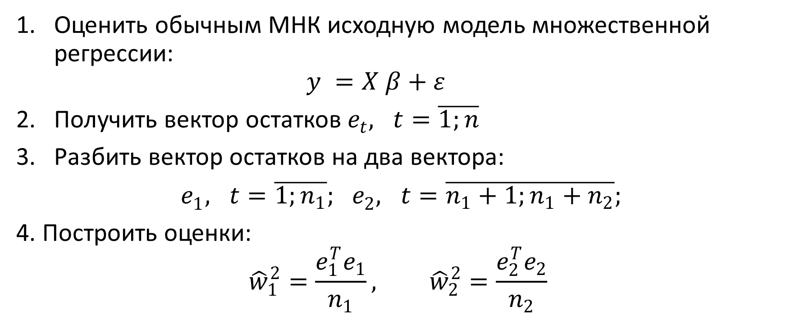
Коррекция на гетероскедастичность 7
Оценить обычным МНК исходную модель множественной регрессии:
$y^{ }=X^{ }β+ε^{ }$
Получить вектор остатков $e_{t}, t=\overline{1;n}$
Разбить вектор остатков на два вектора:
$e_{1}^{ }, t=\overline{1;n_{1}};$ $e_{2}^{ }, t=\overline{n_{1}+1;n_{1}+n_{2}};$
4. Построить оценки:
$${\hat{w}}_{1}^{2}=\frac{e_{1}^{T}e_{1}}{n_{1}}, {\hat{w}}_{2}^{2}=\frac{e_{2}^{T}e_{2}}{n_{2}}$$

Slide 52
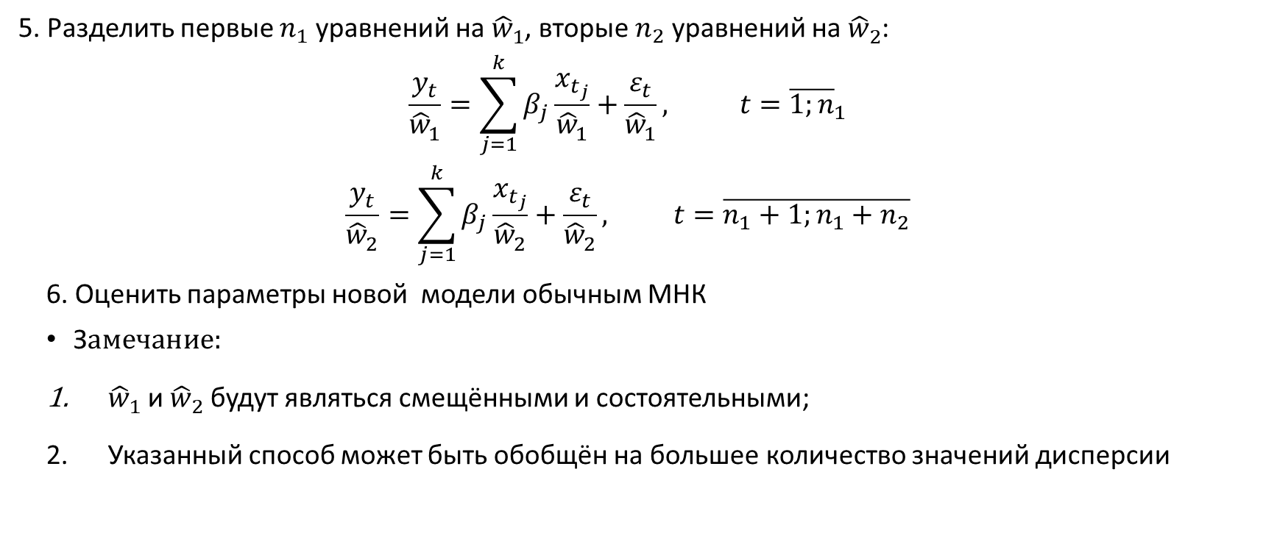
Коррекция на гетероскедастичность 8
5. Разделить первые $n_{1}$ уравнений на ${\hat{w}}_{1}^{ }$, вторые $n_{2}$ уравнений на ${\hat{w}}_{2}^{ }$:
$$\frac{y_{t}}{{\hat{w}}_{1}^{ }}=\sum_{j=1}^{k}{β_{j}\frac{x_{t_{j}}}{{\hat{w}}_{1}^{ }}}+\frac{ε_{t}}{{\hat{w}}_{1}^{ }}, t={\overline{1;n}}_{1}$$
$$\frac{y_{t}}{{\hat{w}}_{2}^{ }}=\sum_{j=1}^{k}{β_{j}\frac{x_{t_{j}}}{{\hat{w}}_{2}^{ }}}+\frac{ε_{t}}{{\hat{w}}_{2}^{ }}, t=\overline{n_{1}+1;n_{1}+n_{2}}$$
6. Оценить параметры новой модели обычным МНК
З$амечание:$
${\hat{w}}_{1}^{ }$ и ${\hat{w}}_{2}^{ }$ будут являться смещёнными и состоятельными;
Указанный способ может быть обобщён на большее количество значений дисперсии

Slide 53
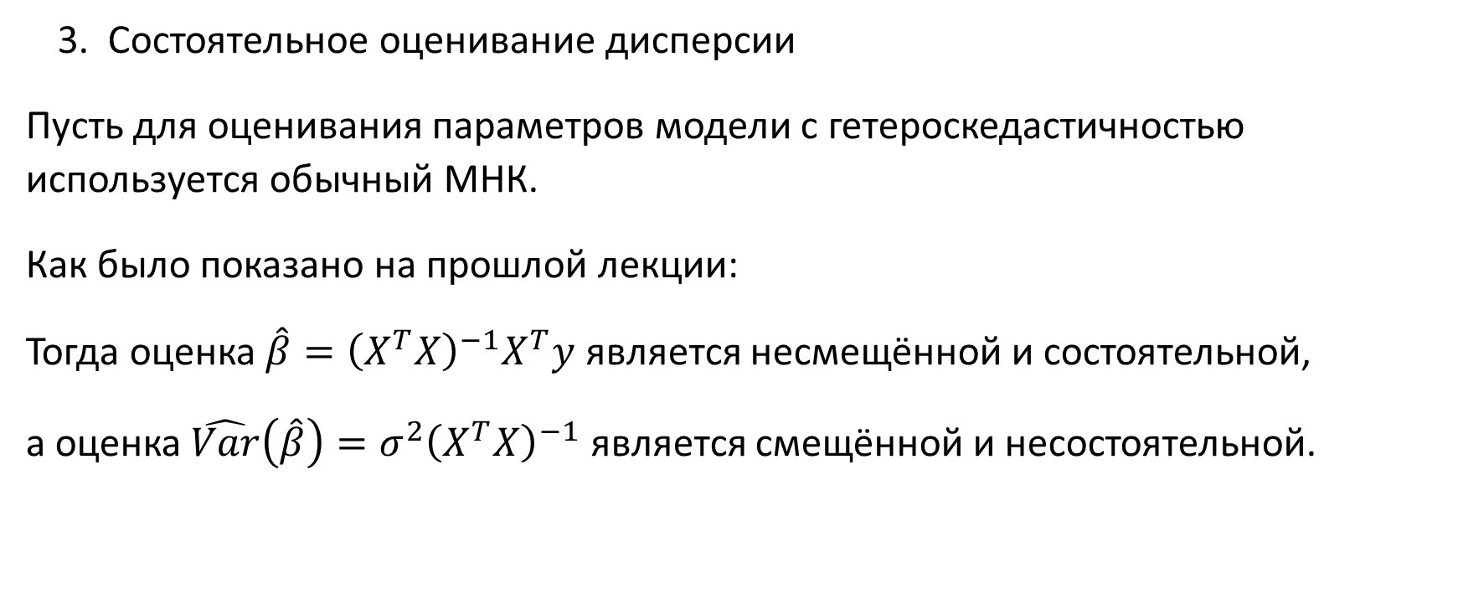
Коррекция на гетероскедастичность 9
3. Состоятельное оценивание дисперсии
Пусть для оценивания параметров модели с гетероскедастичностью используется обычный МНК.
Как было показано на прошлой лекции:
Тогда оценка $\hat{β}={\left(X^{T}X\right)}^{−1}X^{T}y$ является несмещённой и состоятельной,
а оценка $\hat{Var}\left(\hat{β}\right)=σ^{2}{\left(X^{T}X\right)}^{−1}$ является смещённой и несостоятельной.

Slide 54
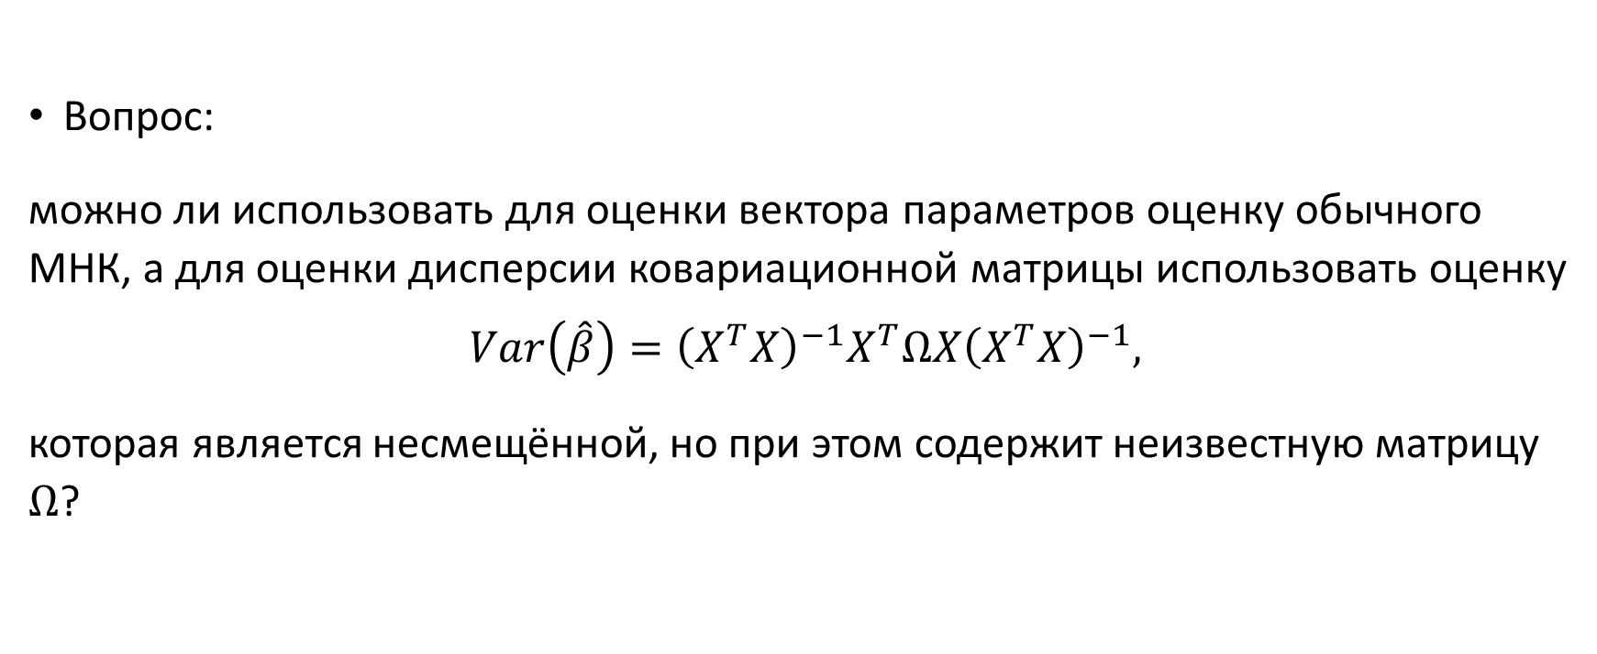
Коррекция на гетероскедастичность 10
Вопрос:
можно ли использовать для оценки вектора параметров оценку обычного МНК, а для оценки дисперсии ковариационной матрицы использовать оценку
$$Var\left(\hat{β}\right)={\left(X^{T}X\right)}^{−1}X^{T}ΩX{\left(X^{T}X\right)}^{−1},$$
которая является несмещённой, но при этом содержит неизвестную матрицу $Ω$?

Slide 55

Коррекция на гетероскедастичность 11
I. Стандартные ошибки в форме Уайта (White)
Рассматривается модель множественной регрессии:
$$y^{ }=X^{ }β+ε^{ }$$
с диагональной матрицей ковариаций:

Slide 56

Коррекция на гетероскедастичность 12
Найдём
$\hat{β}$
$Var\left(\hat{β}\right)$

Slide 57
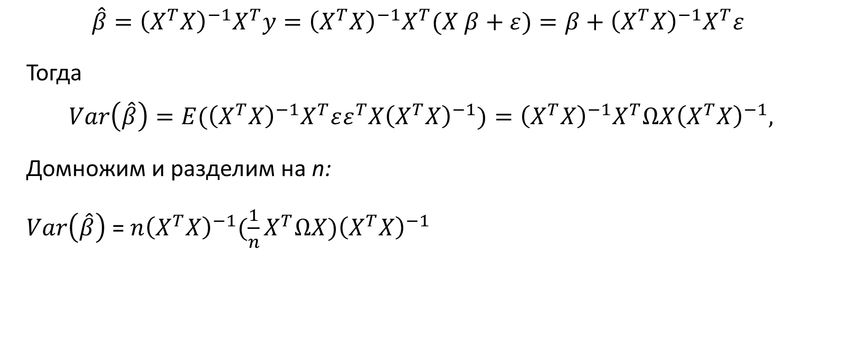
Коррекция на гетероскедастичность 12
$$\hat{β}={\left(X^{T}X\right)}^{−1}X^{T}y={{\left(X^{T}X\right)}^{−1}X^{T}(X}^{ }β+ε)=β+{{\left(X^{T}X\right)}^{−1}X^{T}ε}^{ }$$
Тогда
$$Var\left(\hat{β}\right)=E({\left(X^{T}X\right)}^{−1}X^{T}εε^{T}{X{\left(X^{T}X\right)}^{−1})=\left(X^{T}X\right)}^{−1}X^{T}ΩX{\left(X^{T}X\right)}^{−1},$$
Домножим и разделим на n:
$Var\left(\hat{β}\right)$ = ${n\left(X^{T}X\right)}^{−1}{(\frac{1}{n}X}^{T}ΩX){\left(X^{T}X\right)}^{−1}$

Slide 58

Коррекция на гетероскедастичность 13
По определению
Обозначим строки матрицы X через векторы: $x_{s}={\left[x_{s,1}; x_{s,2}; …; x_{s,k}\right]}^{T}, s=\overline{1;n}$
Тогда
$$X^{T}ΩX=\sum_{s=1}^{n}{σ_{s}^{2}x_{s}x_{s}^{T}}$$

Slide 59
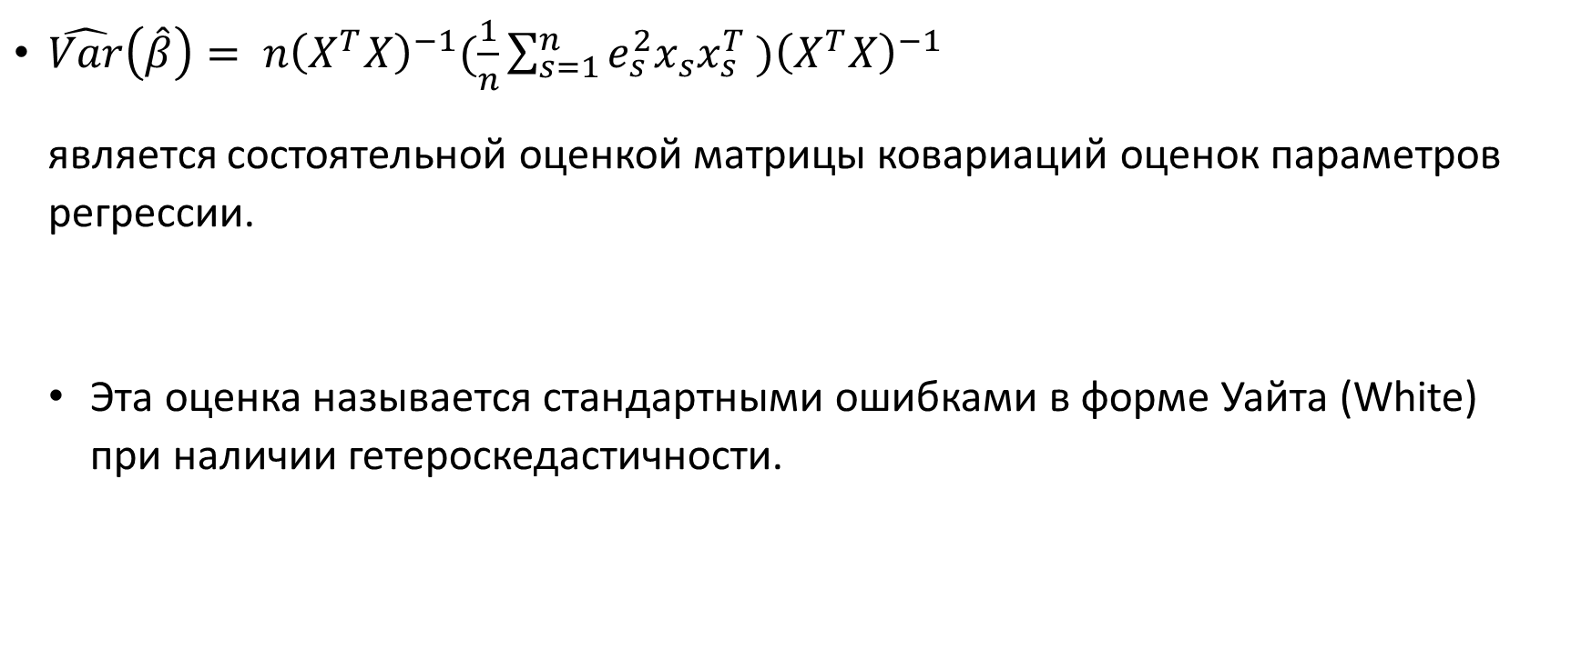
Коррекция на гетероскедастичность 14
$\hat{Var}\left(\hat{β}\right)= {n\left(X^{T}X\right)}^{−1}{(\frac{1}{n}\sum_{s=1}^{n}{e_{s}^{2}x_{s}x_{s}^{T}}}^{ }){\left(X^{T}X\right)}^{−1}$
является состоятельной оценкой матрицы ковариаций оценок параметров регрессии.
Эта оценка называется стандартными ошибками в форме Уайта (White) при наличии гетероскедастичности.

Slide 60
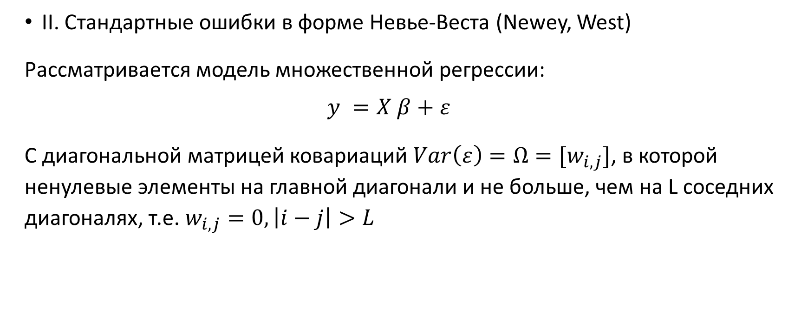
Коррекция на гетероскедастичность 15
II. Стандартные ошибки в форме Невье-Веста (Newey, West)
Рассматривается модель множественной регрессии:
$$y^{ }=X^{ }β+ε^{ }$$
С диагональной матрицей ковариаций $Var\left(ε\right)=Ω=[w_{i,j}]$, в которой ненулевые элементы на главной диагонали и не больше, чем на L соседних диагоналях, т.е. $w_{i,j}=0, \left|i−j\right|>L$

Slide 61

Коррекция на гетероскедастичность 16
Например,
$\left(\begin{matrix}\begin{matrix}w_{1,1} & w_{1,2} & 0 \\ w_{1,2}^{T} & w_{2,2} & w_{2,3} \\ 0 & w_{2,3}^{T} & w_{3,3}\end{matrix} & ⋯ & \begin{matrix}0 & 0 & 0 \\ 0 & 0 & 0 \\ 0 & 0 & 0\end{matrix} \\ ⋮ & ⋱ & ⋮ \\ \begin{matrix}0 & 0 & 0 \\ 0 & 0 & 0 \\ 0 & 0 & 0\end{matrix} & ⋯ & \begin{matrix}w_{n−2,n−2} & w_{n−2,n−1} & 0 \\ w_{n−1,n−2} & w_{n−1,n−1} & w_{n−1,n}^{ } \\ 0 & w_{n−1,n}^{T} & w_{n,n}\end{matrix}\end{matrix}\right)$

Slide 62
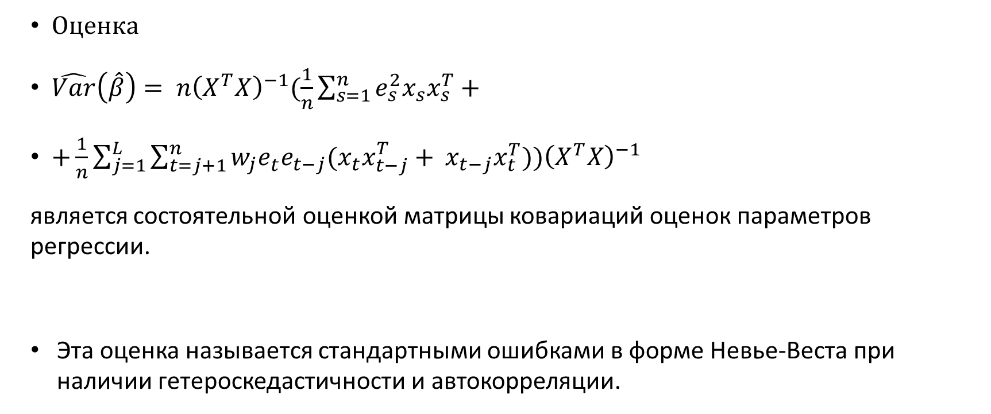
Коррекция на гетероскедастичность 17
Оценка
$\hat{Var}\left(\hat{β}\right)= {n\left(X^{T}X\right)}^{−1}{(\frac{1}{n}\sum_{s=1}^{n}{e_{s}^{2}x_{s}x_{s}^{T}}}^{ }+$
$+\frac{1}{n}\sum_{j=1}^{L}{{\sum_{t=j+1}^{n}{w_{j}e_{t}^{ }e_{t−j}(x_{t}x_{t−j}^{T}}+}_{ }^{ }x_{t−j}x_{t}^{T})){\left(X^{T}X\right)}^{−1}}$
является состоятельной оценкой матрицы ковариаций оценок параметров регрессии.
Эта оценка называется стандартными ошибками в форме Невье-Веста при наличии гетероскедастичности и автокорреляции.

Slide 63
Коррекция на гетероскедастичность 18
Вопрос: как выбрать весовые коэффициенты?

Slide 64
Коррекция на гетероскедастичность 18
Если в качестве значений весовых коэффициентов взять единицу, то матрица может оказаться вырожденной.
Весовые коэффициенты по Бартлетту
Весовые коэффициенты по Парзену

Slide 65

Коррекция на гетероскедастичность 19
Замечания:
1. есть варианты весов для малых объёмов выборок
Если неизвестна ширина окна L, то можно взять оценку:
$\hat{L}=4{\left(\frac{n}{100}\right)}^{2/9}$

Slide 66

Тесты на гетероскедастичность 1
Основная гипотеза
$H_{0}:σ_{1}^{2}=σ_{2}^{2}=…=σ_{n}^{2}$ против альтернативной гипотезы $H_{1}: не{ H}_{0}$

Slide 67
Тесты на гетероскедастичность 2
1. Тест Уайта (White)
Идея:
Если в модели присутствует гетероскедастичность, то часто это связано с тем, дисперсии ошибок зависят от регрессоров, и такая гетероскедастичность должна отражаться в значениях остатков при применении обычного МНК к исходной модели

Slide 68
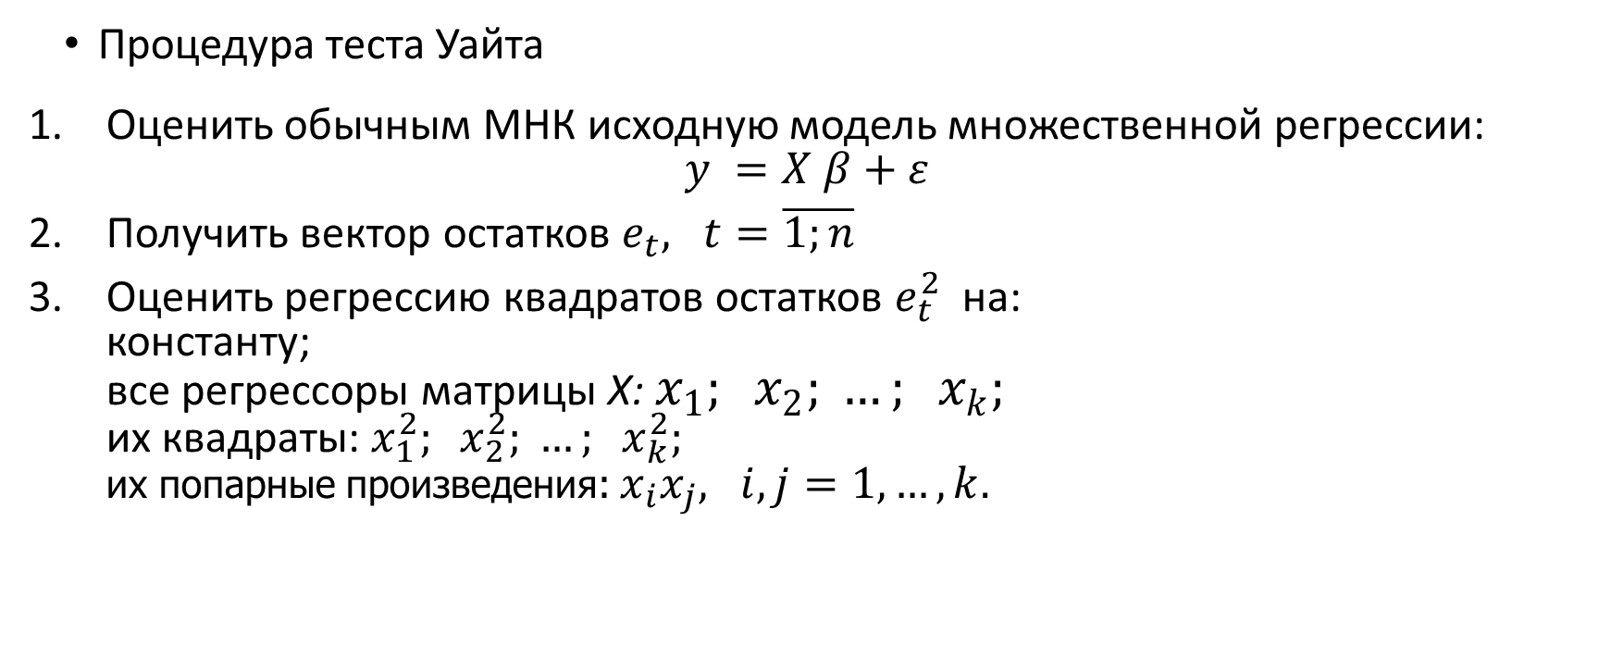
Тесты на гетероскедастичность 3
Процедура теста Уайта
Оценить обычным МНК исходную модель множественной регрессии:
$y^{ }=X^{ }β+ε^{ }$
Получить вектор остатков $e_{t}, t=\overline{1;n}$
Оценить регрессию квадратов остатков $e_{t}^{2}$ на:
константу;
все регрессоры матрицы X: $x_{1}; x_{2}; …; x_{k};$
их квадраты: $x_{1}^{2}; x_{2}^{2}; …; x_{k}^{2};$
их попарные произведения: $x_{i}x_{j}, i, j=1,…, k.$

Slide 69
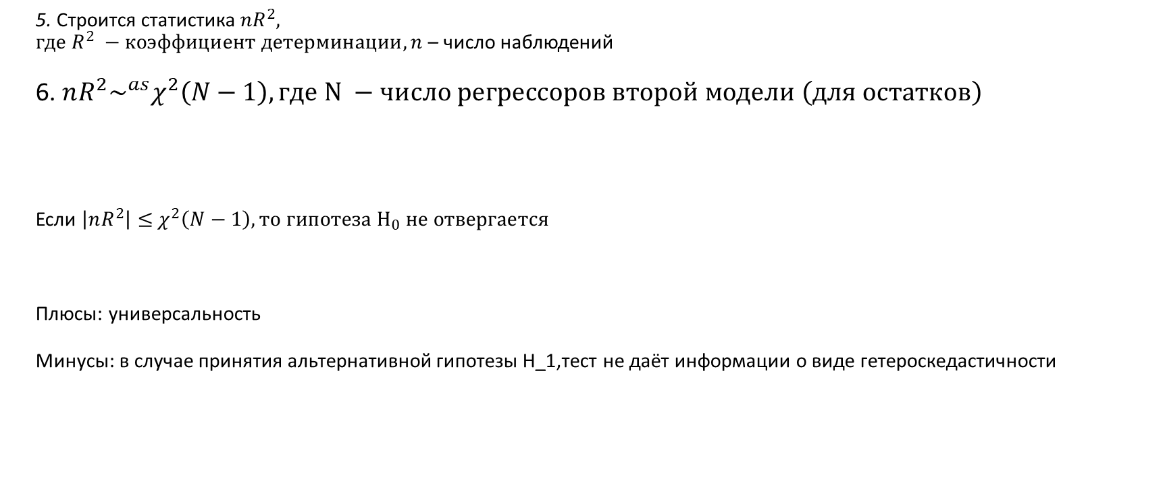
Тесты на гетероскедастичность 4
5. Строится статистика $nR^{2},$
$где R^{2} −коэффициент детерминации,n$ – число наблюдений
6. $nR^{2}\sim ^{as}χ^{2}\left(N−1\right), где N −число регрессоров второй модели \left(для остатков\right)$
Если $\left|nR^{2}\right|≤$ $χ^{2}\left(N−1\right), то гипотеза H_{0} не отвергается$
Плюсы: универсальность
Минусы: в случае принятия альтернативной гипотезы H_1,тест не даёт информации о виде гетероскедастичности

Slide 70
Тесты на гетероскедастичность 5
2. Тест Голдфелда-Куандта (Goldfeld-Quandt)
Идея:
Если в модели присутствует гетероскедастичность, то часто это связано с тем, дисперсии ошибок зависят от одного из регрессоров

Slide 71
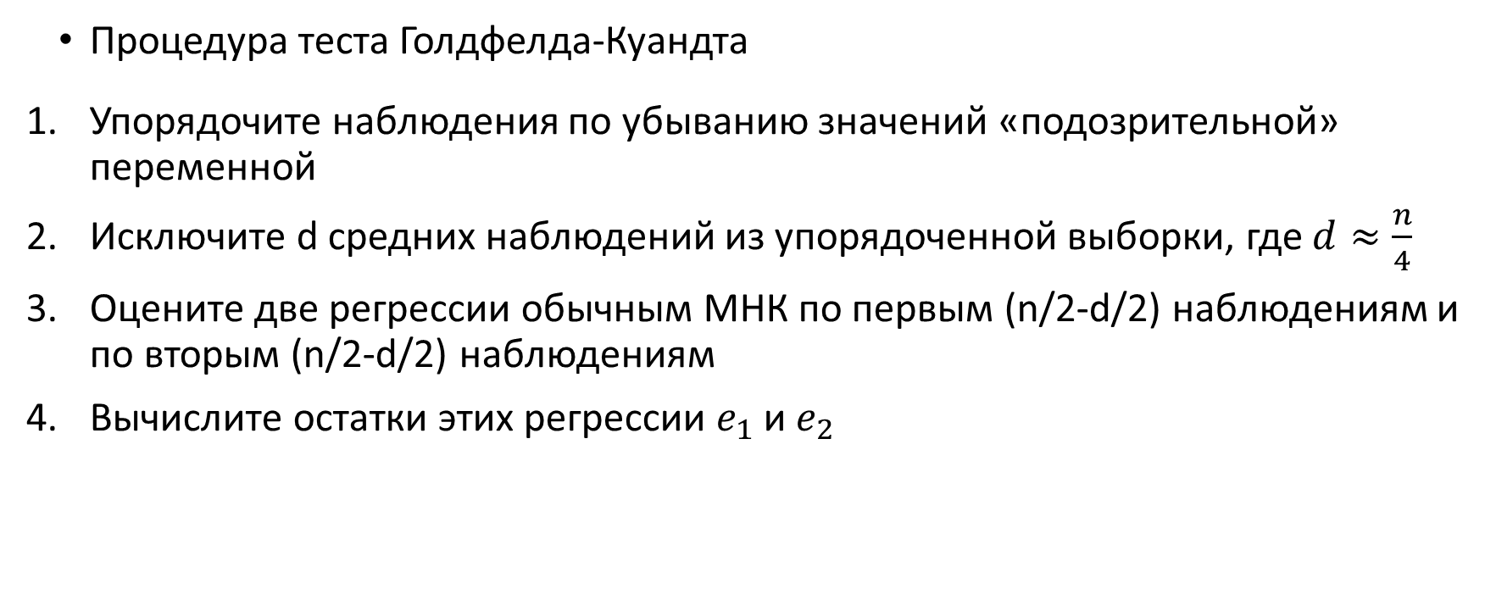
Тесты на гетероскедастичность 6
Процедура теста Голдфелда-Куандта
Упорядочите наблюдения по убыванию значений «подозрительной» переменной
Исключите d средних наблюдений из упорядоченной выборки, где $d≈\frac{n}{4}$
Оцените две регрессии обычным МНК по первым (n/2-d/2) наблюдениям и по вторым (n/2-d/2) наблюдениям
Вычислите остатки этих регрессии $e_{1}$ и $e_{2}$

Slide 72
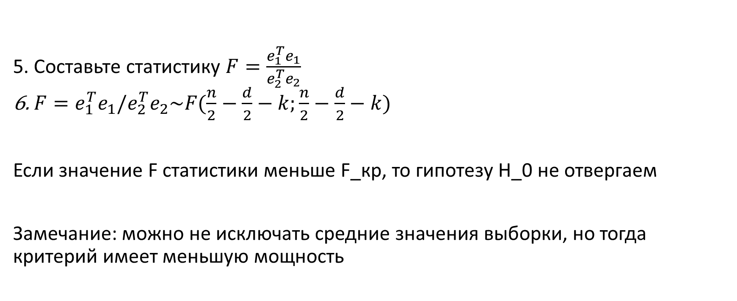
Тесты на гетероскедастичность 7
5. Составьте статистику $F=\frac{e_{1}^{T}e_{1}}{e_{2}^{T}e_{2}}$
6. $F=e_{1}^{T}e_{1}/e_{2}^{T}e_{2}\sim F(\frac{n}{2}−\frac{d}{2}−k;\frac{n}{2}−\frac{d}{2}−k)$
Если значение F статистики меньше F_кр, то гипотезу H_0 не отвергаем
Замечание: можно не исключать средние значения выборки, но тогда критерий имеет меньшую мощность

Slide 73

Тесты на гетероскедастичность 8
Тест Бреуша-Пагана (Breusch-Pagan)
Идея:
Предполагается, что дисперсии зависят от нескольких дополнительных переменных, т.е. имеет место зависимость:
$σ_{t}^{2}=Zγ+v$.

Slide 74

Тесты на гетероскедастичность 9
Процедура теста Бреуша-Пагана
Оценить регрессию
$$y^{ }=X^{ }β+ε^{ }$$
Получить вектор остатков $e_{t}, t=\overline{1;n}$

